Slide 1
Modernizace a racionalizace vyučovacího procesu v odborném výcviku

Slide 2
Oblasti modernizace a racionalizace vyučovacího procesu
Předmětem modernizace je zvyšování efektivity výukového procesu k úspěšnému plnění cílů.
Oblasti:
Výukové cíle dané školy a daných předmětů
Obsah a struktura jednotlivých předmětů
Řízení a organizace výukového procesu
Hodnocení
Využívání učebních pomůcek a didaktické techniky
Notes:
Rozvoj vědních disciplín, ekonomiky a společnosti požaduje požadavek soustavné modernizace a racionalizace výukového procesu ve všech vyučovacích předmětech.

Slide 3
Cíle - požadavky
Konzistentnost
  Podřízenost nižších cílů cílům vyšších
Přiměřenost
  Možnostem a schopnostem žáků, učitele, reálným podmínkách vyučování
Vyjádření v pojmech výkonů žáků
  Vyjádření změny v osobnosti žáka NE to, co bude učitel dělat
  Nepoužívat nejednoznačná slovesa typu pochopit, znát, rozumět, osvojit si, naučit se! =>AKTIVNÍ slovesa
Respektování taxonomie cílů vyučovacího procesu
  Existuje více úrovní osvojení si učiva než jen zapamatování

Slide 4
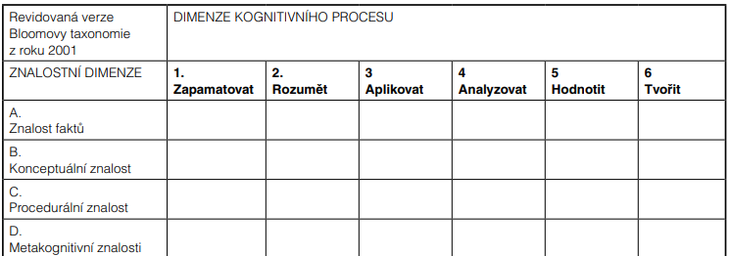
Taxonomie cílů
Cíle pro vyšší úroveň učení se
Postupy, hledání řešení
=> heuristické metody, sokratovské rozhovory (teze-antiteze-syntéza)

Slide 5
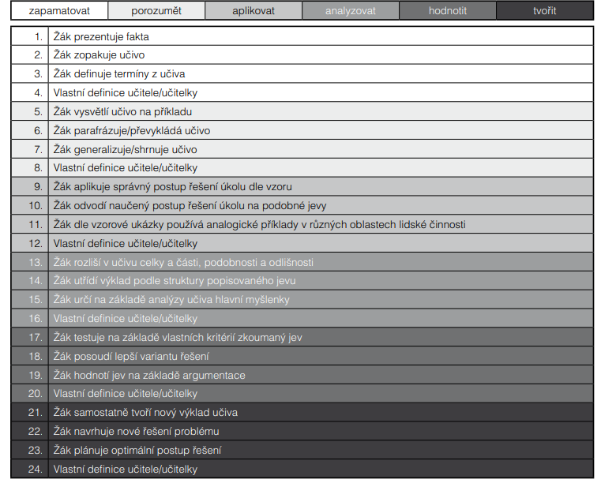

Slide 6
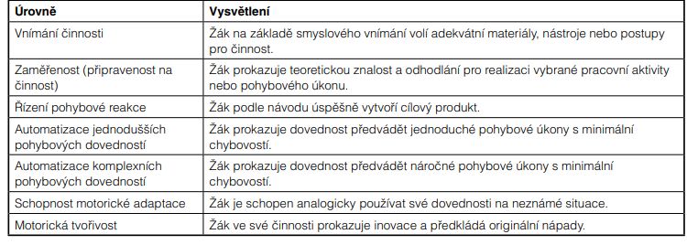
Taxonomie cílů v psychomotorické rovině

Slide 7
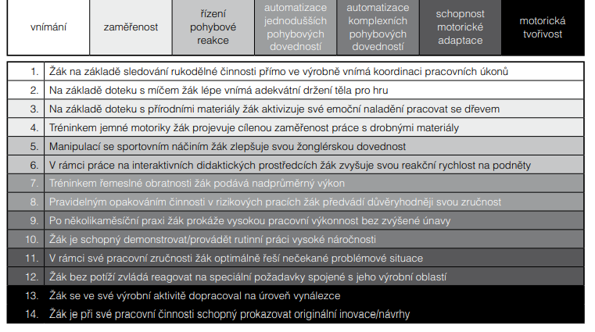

Slide 8
SWOT analýza – aktuální příležitosti a hrozby škol v ČR
Specifické cíle:
  Charakterizovat pojem vnější prostředí organizace. (2. kategorie cílů podle revidované Bloomovy taxonomie)
  Charakterizovat pojem příležitost. (2. kategorie)
  Charakterizovat pojem hrozba. (2. kategorie)
  Porozumět článku. (2. kategorie)
  Vysvětlit obsah článku vlastními slovy ostatním studentům ve třídě. (2. kategorie)
  Rozlišit, které informaci z článku mohou mít dopad na střední školy. (4. kategorie)
  Uvést argumenty proč bude mít informace z článku dopad na střední školy. (4. kategorie)
  Rozhodnout, zda dopad na střední školy bude pozitivní nebo negativní. (5. kategorie)
  Kategorizovat dopady do příležitostí a hrozeb sepsáním matice příležitostí a hrozeb. (5. kategorie)
  Navrhnout možné strategie (opatření), jak může střední škola reagovat na změny vnějšího prostředí (6. kategorie)
  Odvodit kritické faktory úspěchu středních škol ukazující, na jakých faktorech závisí jejich úspěch. (6. kategorie)

Slide 9
Obsah učiva
Pozor na předimenzovanost učiva
  Zaměření se pouze na osvojování poznatků (=>výklad, prezentace)
  Výchovná a rozvíjející funkce školství? Rozvoj citové, hodnotové, mravní stránky osobnosti? Rozvoj klíčových kompetencí?
  Monolog učitele – co dělají žácí?
    Poslouchají, opisují, napodobují učitele, řeší úlohy jako on, mechanicky memorují bez pochopení
Základní učivo x rozšiřující učivo
  Umožňuje diferencovat žáky podle výkonu, nadání, schopností, úsilí, …

Slide 10
Řízení a organizace vyučovacího procesu
používání různých metod a forem výuky
  podpora různých stylů učení a různých dovedností žáků
  úspěchu v předmětu bude dosahovat větší počet žáků
  prevence proti nekázni
  motivace, zapojení žáků do výuky
  zlepšení vztahu k předmětu, lepší klima ve třídě
Umění učit
Učitel = umělec
Učitelské mistrovství
Výuka = drama

Slide 11
Moderní koncepce vyučovacího procesu
Kooperativní vyučování
Problémové vyučování
Projektové vyučování
Systém dokonalého osvojování učiva (mastery learning)
Globální výchova
Konstruktivismus
Autentické vyučování
Činnostní vyučování
Modulárně-kreditový systém výuky
Otevřené, distanční a pružné vzdělávání
Elektronické vzdělávání (e-learning)
Mozkovo-kompatibilní učení (bran-based learning)

Slide 12
Suportivní hodnocení
využívá rozmanitých způsobů hodnocení
  známky
  slovní hodnocení
  diplomy a certifikáty
  věcné odměny
  pochvaly apod.
klíčové činnosti
  nesrovnává, nedělá žebříček,
  individuální přístup (srovnávání současného výkonu žáka s minulými, hodnotíme osobní výkon),
  jedničky za dobrou práce (ne za snahu nebo jako motivace),
  hodnotí se proces (nalezení řešení, vytvoření, dohodnutí se, vymýšlení, navržení, ..),
  použití různých výukových metod doplněných hodnocením, poskytování zpětné vazby (posiluje pozitivní atmosféru), ….

Slide 13
Příprava na život a práci současnou i budoucí
Všeobecný cíl výchovy a vzdělávání
Respektování změn ve vývoji společnosti
  Intenzivní konkurenční boj na světových trzích – tvořivost, celoživotní vzdělávání
  Exploze informací – klíčové kompetence,schopnost získat, zpracovat, aplikovat informace
  Prudký vědecko-technický rozvoj – člověk X stroje, roboti
  Demografické změny ve společnosti – celoživotní vzdělávání
  Migrace – multikulturní výchova, globální kulturní gramotnost
  Znečistění životního prostředí, nedostatek potravy a pitné vody
  Malé a střední podnikání – rychlé reakce na měnící se podmínky
  ICT

Slide 14
Moderní ICT
Pro zatraktivnění výuky
Internet věcí
  Chytrý dům, chytré výlohy, monitorování tlaku v pneumatikách
Virtuální realita
  Brýle simulující opilost
Rozšířená realita
  Plánování stavby domu, rekonstrukce
  Výuka řemesel – brýle promítnou, jak věc opravit, opracovat (není nutné přerušit práci za účelem nahlédnutí do manuálu)
Umělá inteligence
3D tisk
  Umělé kyčelní klouby

Slide 15
ICT a jejich vliv na vyučovací proces
Internet = nekonečný zdroj informací
  Informace pravdivé X nepravdivé X vytržené z kontextu
  Jak najít relevantní a pravdivé informace
Učitelé vzdělávají děti pro život, aniž by věděli, jaký bude
  Jak dlouho budeme učit děti psát rukou?
Od učitele se očekává stále více
  Práce s moderní technikou, nové metody
Integrace nových ICT není dána množstvím technických zařízení používaných při výuce, ale tím, jakým způsobem a z jakých důvodů jsou tato zařízení používána!
Notes:
Výukové zdroje:
rvp.cz
Databaze.op-vk.cz (databáze výstupů projektů ministerstva školství, mládeže a tělovýchovy)
Ceskaskola.cz (provozuje Albatros media)

Slide 16
Inspirativní a informační zdroje
Google
Scholar.google.com
  recenzované online dostupné akademické časopisy, knihy, konferenční příspěvky, diplomové práce a disertace
Le-Sy nápadů – inspirativní weby a metodiky
Dumy.cz
RVP
NUOV
…

Slide 17
Tablety ve školství
Výhody:
  Tvorba příprav, organizace času – kalendáře, elektronická komunikace se žáky i s rodiči, internet, sdílení materiálů, klasifikační sešit, třídní kniha, … (pro učitele)
  Nové interaktivní a multimediální materiály, digitální učebnice, nástroj pro tvořivou práci, … (pro žáky)
Nevýhody
  (ne)soustředěnost, (ne)komunikativnost

Slide 18
Tablety ve školství
EduBase.cz – komplexní aplikace pro tablety
  Tvorba výukových aktivit
BOXED, iTřída – komunikace se žáky, zveřejňování výukových materiálů, úkolů, testů
Interaktivní učebnice – firma Fraus
Quizlet.com
Kahoot

Slide 19
Interaktivní tabule
Doporučení:
  Začít s používáním materiálů připravených zkušenějším kolegou ->zjistíme, co tabule všechno umí a jak se to používá
Výukové materiály – www.veskole.cz; dumy.cz; www.activboard.cz;www.activucitel.cz
Výhody:
  Lepší zapojení žáků do výuky
  Vizualizace učiva
  Okamžité uložení a sdílení obsahu učiva
Nevýhody:
  Snadný přechod k encyklopedismu
  Zaměření se spíše na formu a ne na obsah
  Náročnost tvorby výukových materiálů
  Absence reálných pokusů
  Absence práce s tištěnou knihou
  Potlačován rozvoj abstraktního mylšení
  Finanční náročnost, riziko zničení

Slide 20
E-learning
Výuka prostřednictvím on-line kurzů dostupných na internetu
Výhody:
  Časová flexibilita, individuální studijní plán, sebekontrola, názornost, kombinace s jinými formami výuky
Nevýhody:
  Nutnost silné vůle žáka, velká náročnost na přípravu a řízení výuky učitelem
V ČR se nejvíce využívá LMS Moodle

Slide 21
Sociální sítě ve výuce
Facebook, Twitter, Instagram, LinkedIn
Výhody:
  Sdílení výukových materiálů, týmová spolupráce na projektech,řešení problému nespecifikovanou skupinou lidí, zpětná vazba, upozornění na důležité termíny odevzdání DÚ, diskuze, zveřejňování fotografií ze školních aktivit
Nevýhody:
  Zneužití osobních dat, spamy, možnost nevhodného chování, kyberšikana, nežádoucí rozptylování,

Slide 22
Online aplikace pro procvičení a upevnění učiva
JeopardyLabs
Mentimeter
Wordwall
Generátor křížovek
3D software corinth
Kahoot
…

Slide 23
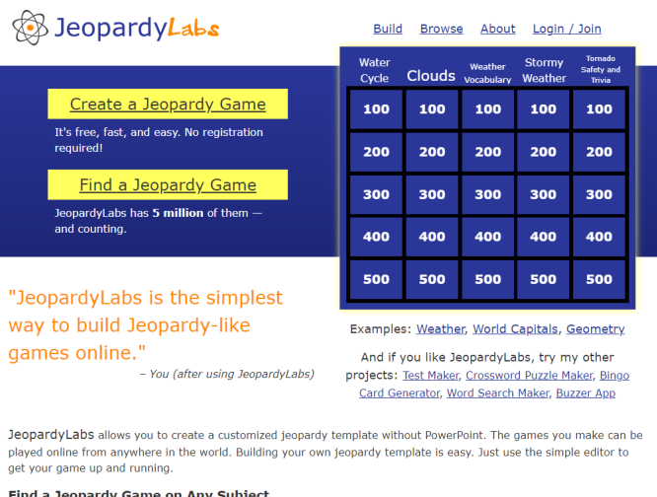
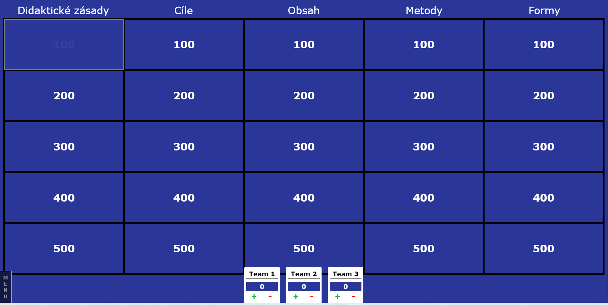
JeopardyLabs - Riskuj
https://jeopardylabs.com/play/2023-03-29-50

Slide 24
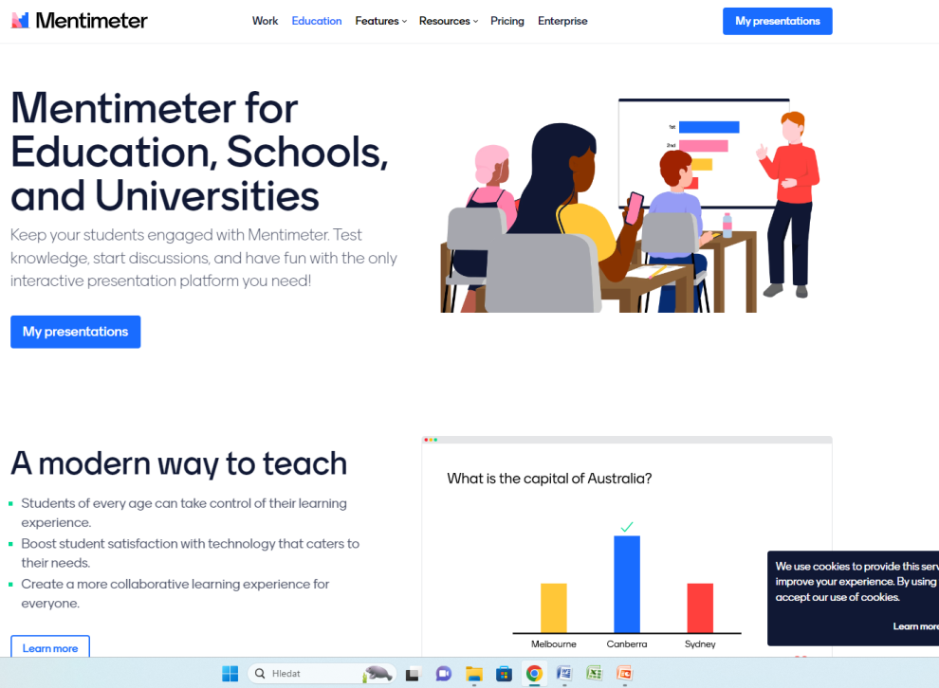
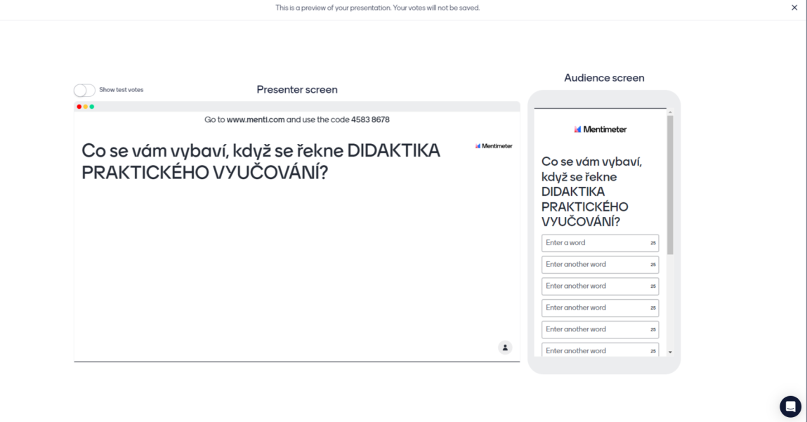
Mentimeter
snadno sestavitelné prezentace, interaktivní ankety, kvízy a Word Clouds
větší účast a méně stresu
https://www.menti.com/alngz41s6ihq

Slide 25
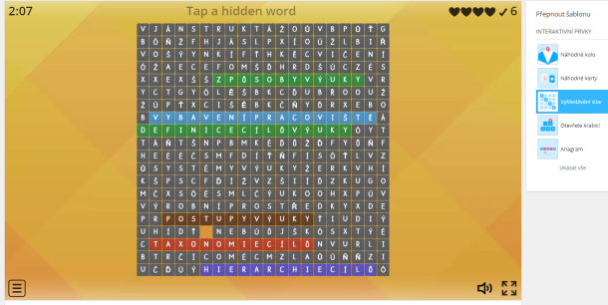
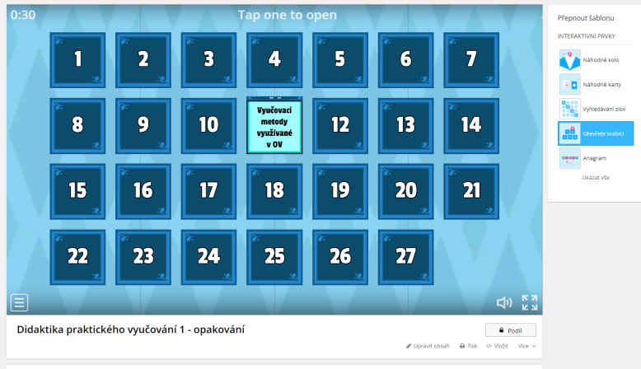
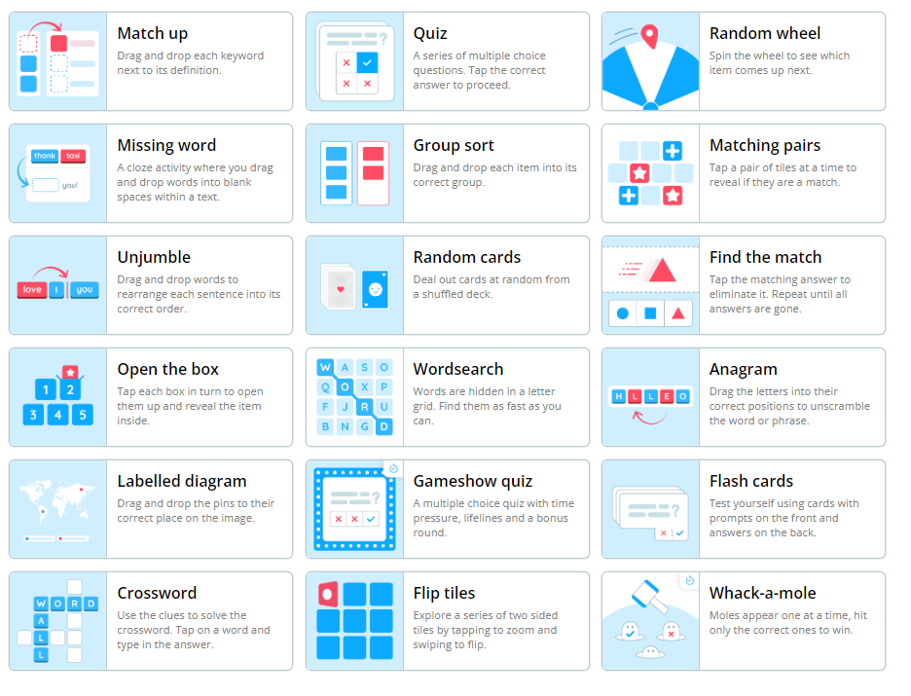
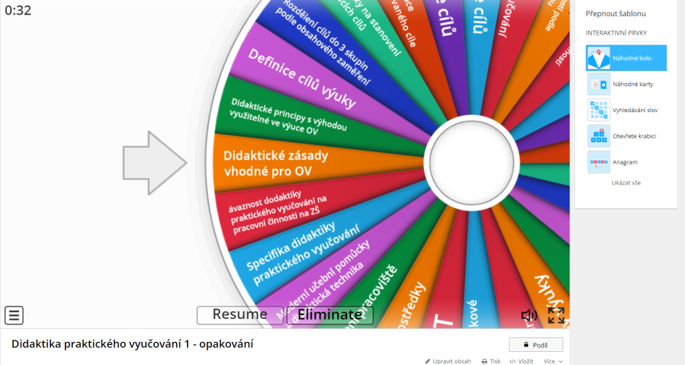
Worldwall
Vytvořte vlastní aktivity pro vaši třídu.
Kvízy, zápasy, slovní hry a mnoho dalšího.
Př.: Náhodné kolo, Otevřete krabici, Vyhledávání slov

Slide 26
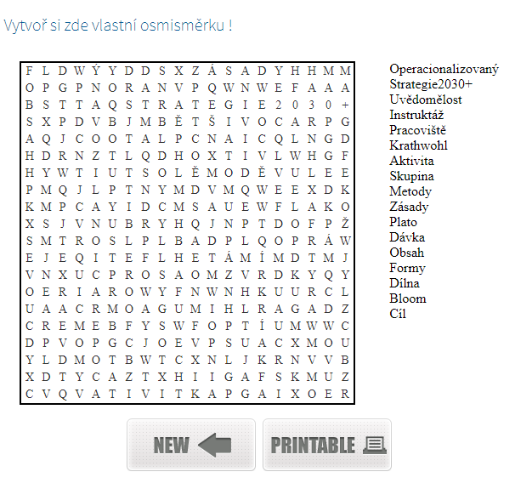
Sudoku a osmisměrky
sudoku
osmisměrky
možnost tisku

Slide 27
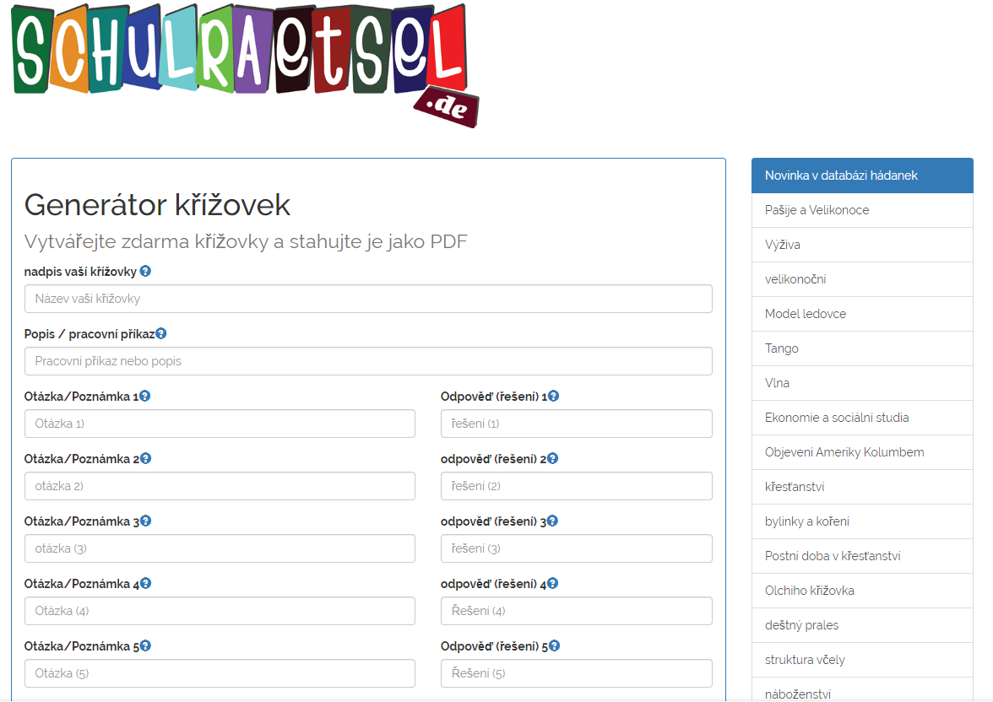
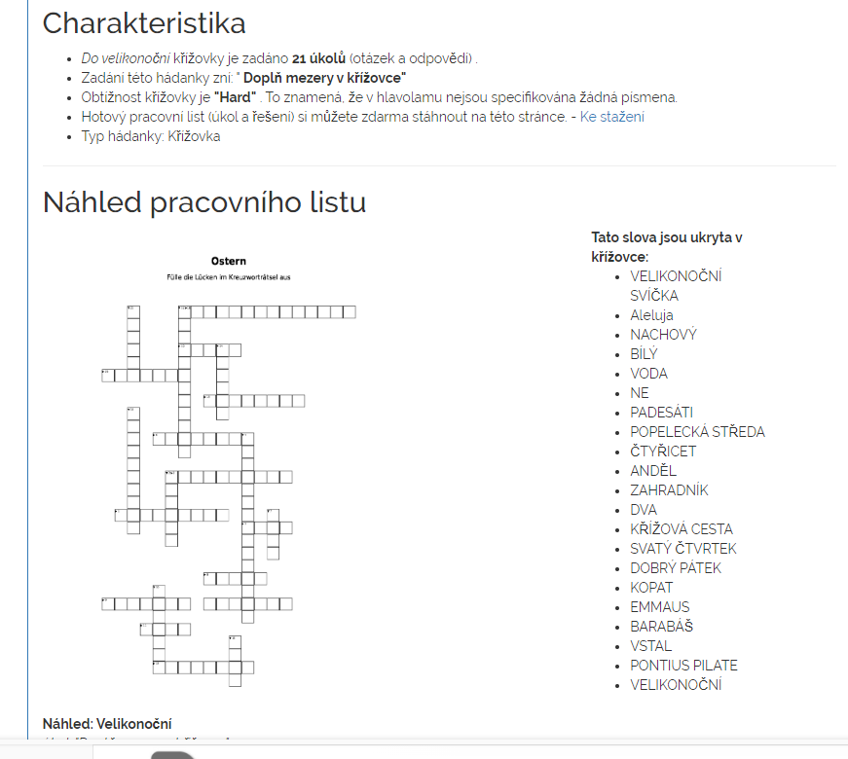
Křížovky

Slide 28
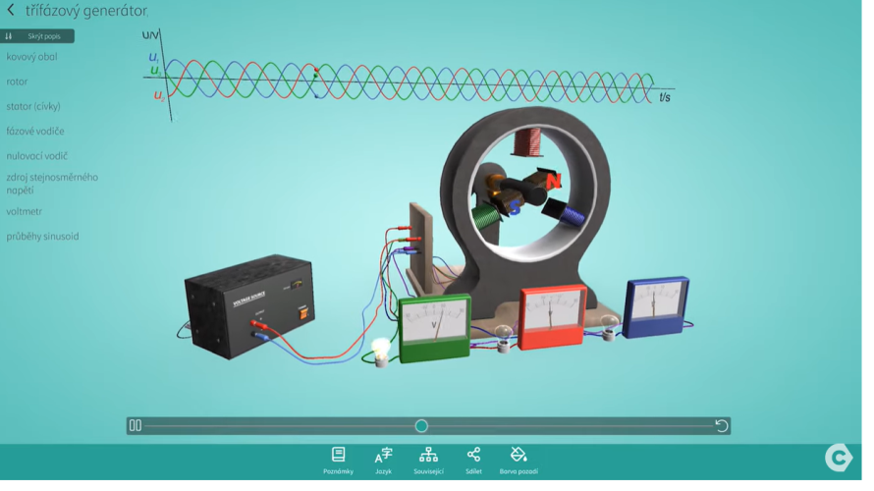
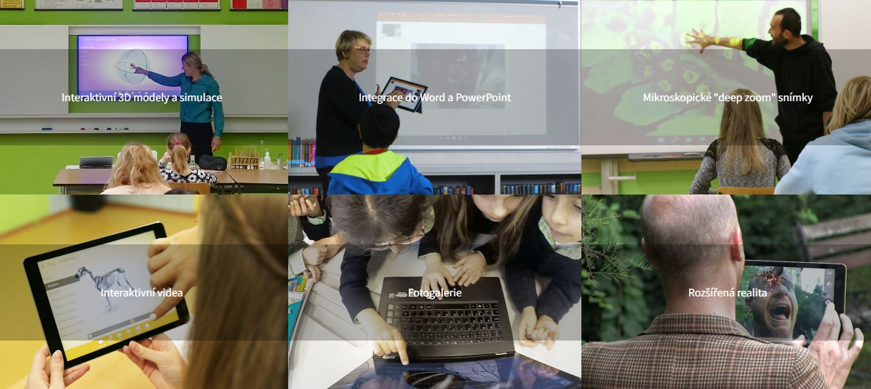
3D software corinth
názorné ilustrace k výkladu
zatraktivnění výukových materiálů
př.: biologie rostin

Slide 29
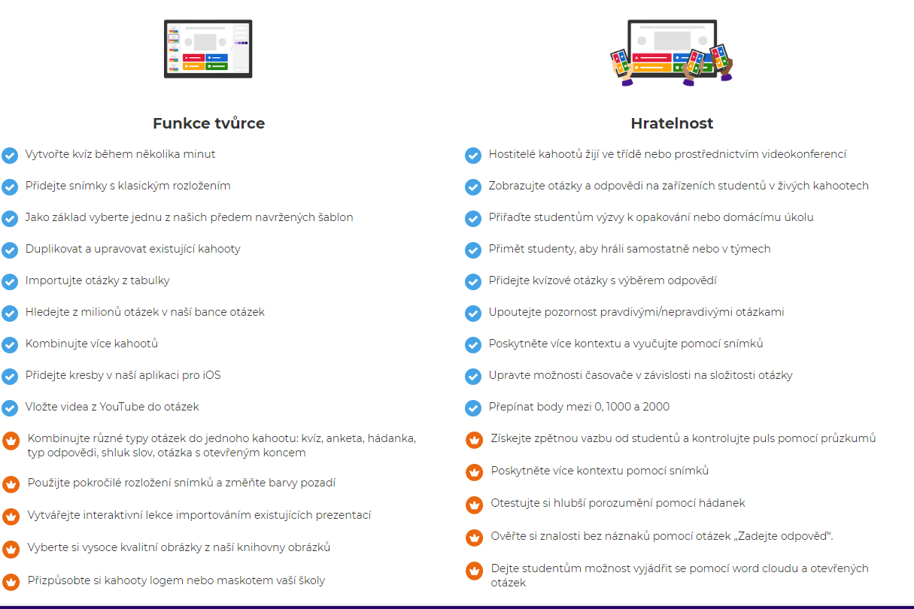
Kahoot

Slide 30
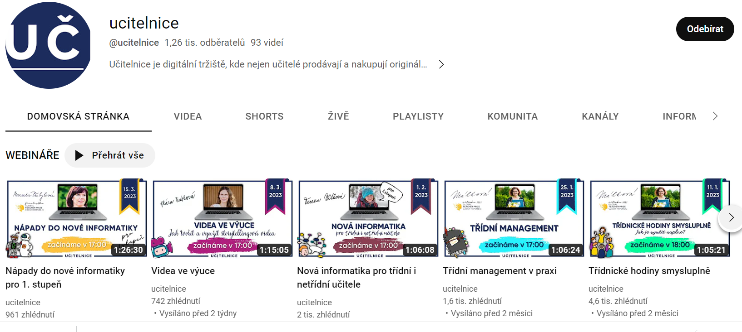
Aktivizační metody na začátek hodiny
https://www.youtube.com/watch?v=2GHyErMZadg

Slide 31
Zdroje
ČADÍLEK, M. Didaktika praktického vyučování I. Brno: CERN, S.R.O. 2003.
ČADÍLEK, M. STEJSKALOVÁ, P. Didaktika praktického vyučování II. Brno: CERN, S.R.O. 2003.
LACINA, Lubor, Petr ROZMAHEL a Jitka KOMINÁCKÁ. Příručka mentoringu: Posilování mentorských kapacit pedagogů. 1. Brno: Barrister & Principal, 2016. ISBN 978-80-7485-067-7.
STEJSKALOVÁ, Pavla. Didaktika praktického vyučování obchodu a služeb: Určeno pro studenty učitelství praktického vyučování. 1. Brno: Masarykova univerzita, 2013. ISBN 978-80-210-6456-0.
TUREK, Ivan. Didaktika. Bratislava: Wolters Kluwer (Iura Edition), 2008. ISBN 978-80-8078-198-9.

